Slide 1
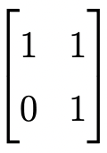
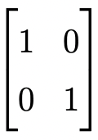
1. Reference
1. Reference
M1
SMA
M1
SMA
2. Observed
2. Observed
M1
SMA
M1
SA

Slide 2
SMA
SMA
M1
M1

